Slide 1
Эффективные коммуникации педагога с обучающимися и родителями

Slide 3
В соответствие с «Конвенцией о правах ребенка» (1989) и «Всемирной декларации об обеспечении выживания, защиты и развития детей» (1993) каждому ребенку должна быть предоставлена возможность в развитии, воспитании и образовании в соответствии с его индивидуальными возможностями.

Slide 4
Концепция Международной классификации функционирования, ограничений жизнедеятельности и здоровья (МКФ ВОЗ, 2001), ставит нас перед необходимостью оценивать не только нарушения, но и активность человека и его участие в жизни общества, а также анализировать барьеры, личностные и средовые факторы, которые мешают или помогают человеку быть включенным в социальную жизнь.

Slide 5
Концепция МКФ предполагает, что вовлеченность в коммуникацию важно поддерживать любыми средствами, не то, насколько совершенным или общепринятым способом человек поддерживает коммуникацию, а прежде всего то, что он в состоянии ее поддерживать в принципе, оставаясь таким образом, включенным в социальную жизнь в быту, а также успешным в коммуникации в процессе получения образования.

Slide 6
Каждый особый ребенок требует от педагога, родителя, взрослого начать работу с «чистого листа», отставить на время свой опыт, знания, методики и анамнез. Мочь с каждым новым воспитанником учиться заново. Педагог может научить ребенка многому, если ребенок ему доверяет. Любые техники и методики полезны, важно знать, как их использовать, но сами по себе эти инструменты ничего не значат. В основе любого обучения лежит человеческое отношение, которое строится посредством принятия, близости, видения уникальности и неповторимости глубины человеческой сути, посредством прикосновений, жестов, слов, уважения и любви. Умение построить, развить и обогатить это отношение, привлекая специальные методики, полностью зависит от свободы и желания взрослого, родителя или педагога.
URL: https://moluch.ru/archive/208/50963/

Slide 7
коммуникация – не просто передача информации от одного человека к другому, а, по одному из определений, «целенаправленный процесс, в котором происходит обмен информацией и присутствует обратная связь для обеспечения результата».

Slide 8
1. У коммуникации есть цель.
2. Идет активный обмен информацией между участниками коммуникации.
3. Коммуникация должна обеспечить некий результат ее участникам.
4. Для оценки эффективности коммуникации необходимо применять инструменты «обратной связи».

Slide 9
Эффективная коммуникация строиться на: уважении к собеседнику, и на умении слушать его, и услышать и понять его слова. На умении чувствовать психологический настрой собеседника. На способности, правильно определить его нужды, стремления и эмоции. Умении сочувствовать и выразить сочувствие и поддержку собеседнику. Способности к искреннему выражению чувств. Короче, проявлении чуткости к собеседнику. Применении методов аффективного слушания. Умении применять на практике вербальные и невербальные способы (каналы) воздействия. Слова, вернее смысл слов и предложений, передаваться с помощью вербального канала коммуникации, а интонация, тон громкость и тембр голоса, внешний вид, жестикуляция, мимика - с помощью невербального и т.д. Используя эти каналы коммуникации отправитель отправляет сообщение получателю.

Slide 10
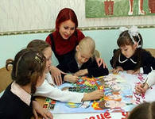
Коммуникативная компетентность педагога –
практическое владение приёмами общения, позволяющими осуществлять направленное результативное неразрушающее взаимодействие в системе «учитель-ученик»

Slide 11
Факторы, обеспечивающие эффективность общения.

Slide 12
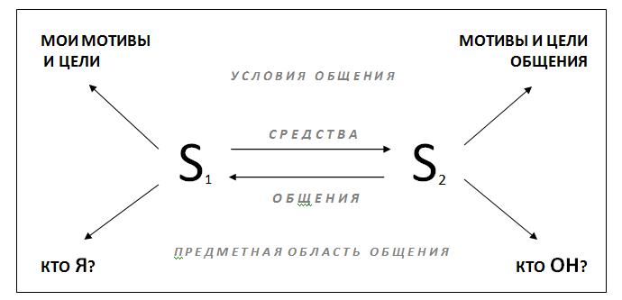
МОДЕЛЬ ЭФФЕКТИВНОЙ КОММУНИКАЦИИ

Slide 13
Категории детей с нарушениями общения
Можно выделить три группы трудностей, которые чаще всего наблюдаются в общения детей и подростков, это:
— трудности, возникшие в связи с дефектами развития ребенка (нарушение речевого развития, умственная отсталость, задержки психического развития и др.);
— трудности общения, порожденные социальными факторами (социальная изоляция , педагогическая запущенность, трудновоспитуемость и др.);
— трудности, обусловленные индивидуально-типологическими особенностями (темперамента, характера, эмоциональных состояний и др.).

Slide 14
Дети с ОВЗ
В современном мире, к детям с ограниченными возможностями здоровья относятся такие дети, состояние здоровья которых препятствует освоению образовательных программ вне специальных условий обучения и воспитания [2]. В освоении образовательной программы основную роль играет общение, как со сверстниками, так с взрослыми.
Отклонения в развитии приводит к нарушению связи ребёнка с социумом. Особенности поведения этих детей препятствует спонтанному складыванию отношений и взаимодействий со сверстниками. Возникает необходимость развивать социальную компетентность, навыки общения с окружающими, чтобы преодолеть социальную изоляцию, расширить возможности произвольного взаимодействия со сверстниками.

Slide 15
Характеристика детей с ОВЗ зависит от многих показателей, из которых определяющим является сам дефект. Ведь именно от него зависит дальнейшая практическая деятельность индивидуума. Существуют особенности развития детей с ограниченными возможностями, которые препятствуют их социальному становлению. Так, например, у детей с ограниченными возможностями здоровья наблюдается низкий уровень развития восприятия, недостаточно сформированы пространственные представления. Также дети невнимательны, с трудом переключаются с одной деятельности на другую. Память ограничена в объеме, снижена познавательная активность, отмечается замедленный темп переработки информации

Slide 16
Страдает игровая деятельность, у детей с серьезным психическим отклонением не может быть сформирован сюжет, способы общения и игровые роли бедны. Имеются нарушения речевых функций, либо все компоненты языковой системы не сформированы . Перечисленные выше факторы связаны с интеллектуальной и социальной активностью ребенка. Детям сложно договориться, сосредоточить свое внимание на конкретном собеседнике (взрослый или сверстник); речь безграмотна, с ошибочными элементами грамматического строя, нарушены причинно-следственные связи между предложениями, малый объём словарного запаса.

Slide 17
Можно выделить три группы трудностей, которые чаще всего наблюдаются в общения детей и подростков с ограниченными возможностями здоровья, это: трудности, возникшие в связи с дефектами развития ребенка (нарушение речевого развития, умственная отсталость, задержки психического развития и др.); трудности общения, порожденные социальными факторами (социальная изоляция и депривация, педагогическая запущенность, трудновоспитуемость и др.); трудности, обусловленные индивидуально-типологическими особенностями (темперамента, характера, эмоциональных состояний и др.)

Slide 18
В связи с данными трудностями возникают барьеры, которые препятствуют полноценному общению ребенка с ограниченными возможностями здоровья, среди таких барьеров отмечают: смысловой барьер (требования к ребенку предъявляются некорректно как по содержанию, так и по форме, барьер страха (оказывает гнев и ругань со стороны взрослых, на которые дети чутко реагируют, барьер стыда (дети, имеющие тот или иной дефект, постепенно начинают все больше осознавать свою неполноценность, что они не такие как другие, барьер страдания (затруднение в общении часто возникает у детей, которых помещают на обучение в специализированные учреждения. Тревожные переживания детей в связи с разлукой с близкими ему людьми часто проявляются как внутренний протест по отношению к взрослым., барьер вины (может возникнуть, когда ребенка перестают замечать взрослые и не высказывают одобрений).

Slide 19
Особенности общения детей с ограниченными возможностями здоровья зависят не только от социального окружения (сверстников и взрослых, но и от наличия дефекта. Например, глухонемые дети, при отсутствии слуха, в качестве социального взаимодействия используют двигательные и зрительные ощущения. Форма коммуникации между слабослышащим и его близкими – это жестикуляция, использование остатков слуха, т. е. усиленная громкость речи, речь на ухо, чтение с губ и др. Устная и письменная речь детей с отклонениями слуха страдает пропусками букв и слов, их заменой не по смыслу, а по внешнему сходству

Slide 20
Для детей с нарушением зрения также имеются свои особенности общения, при снижении работы зрительного анализатора дети воспринимают информацию на слух. Однако существуют препятствия переработки определенной информации. Нарушение зрения делает невозможным восприятие партнера по общению, его выразительных средств, несущих информацию об особенностях характера и эмоциональном состоянии. Невозможность дистанционного восприятия мимических и пантомимических проявлений собеседника приводит к неадекватному восприятию реальных характеристик и состояний субъекта, а также вызывает трудности формирования речевой функции

Slide 21
Установить контакт, ребенком РДА (ранний детский аутизм) очень сложно. Ребенка сложно понять, так как, любую тревогу, любые проблемы ребенок с аутизмом выражает не с помощью речи, а криком, нарушением и изменением своего поведения, доходящим до агрессии и аутоагрессии. Помимо проблем социального характера у детей с аутизмом наблюдаются значительные трудности в распознавании эмоций по человеческим телодвижениям, жестам, выражению лица и голосу. Самостоятельные выражения эмоций характеризуются ограниченным и непроизвольным использованием экспрессивных жестов при преобладании инструментальных и эксцентричной, невнятной или непроизвольной мимикой, что свидетельствует о своеобразии не только переработки, но и передачи эмоциональной информации

Slide 22
У ребенка с ДЦП (детский церебральный паралич) функция общения формируется неравномерно, по сравнению со своими здоровыми сверстниками. Нарушение координации движений и артикуляции неблагоприятно воздействуют на процесс общения с взрослыми. Также отрицательно сказывается на общении неспособность в выражении собственного эмоционального состояния. Как основное средство общения, речь развивается за счет движений и непосредственно в социальном взаимодействии, и основа ее формируется еще в первые годы жизни ребенка

Slide 23
Клинический подход к особенностям коммуникативного взаимодействия детей с ОВЗ

Slide 25
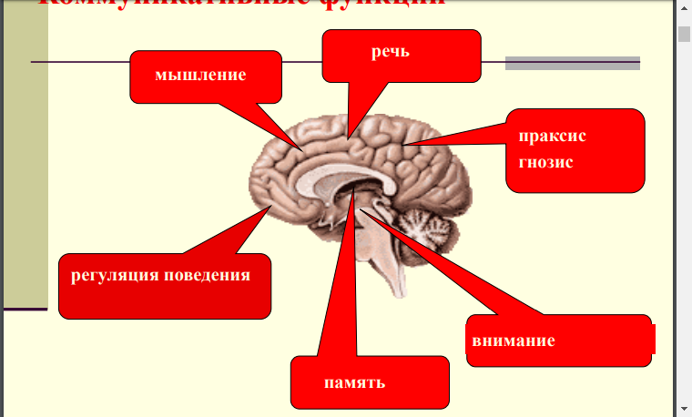

Slide 34
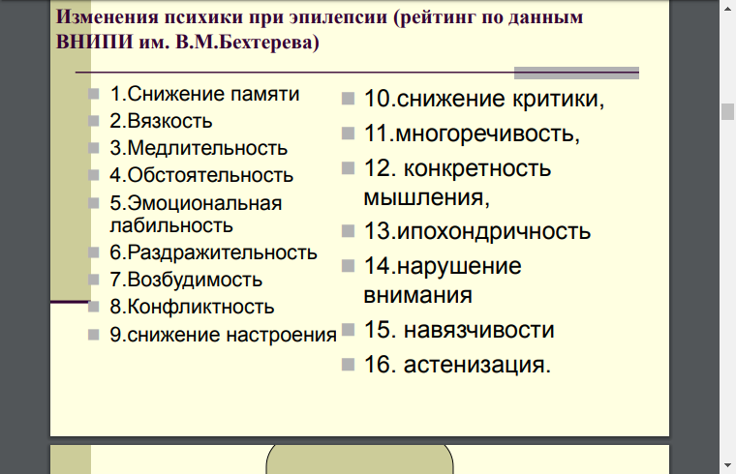

Slide 37
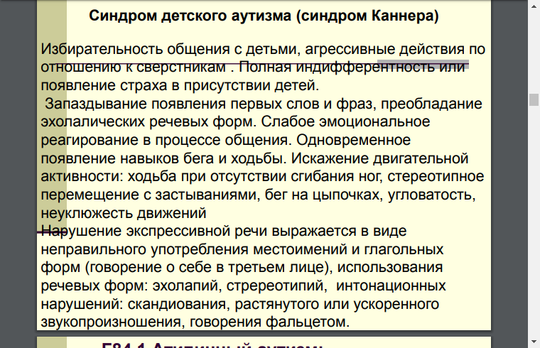

Slide 42
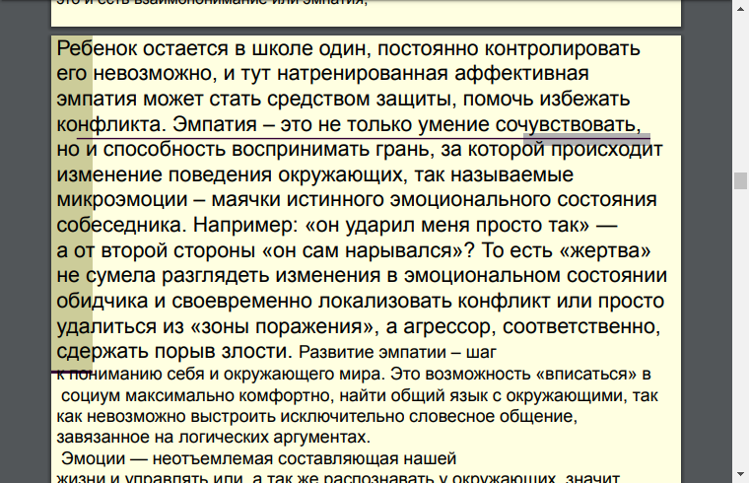

Slide 44
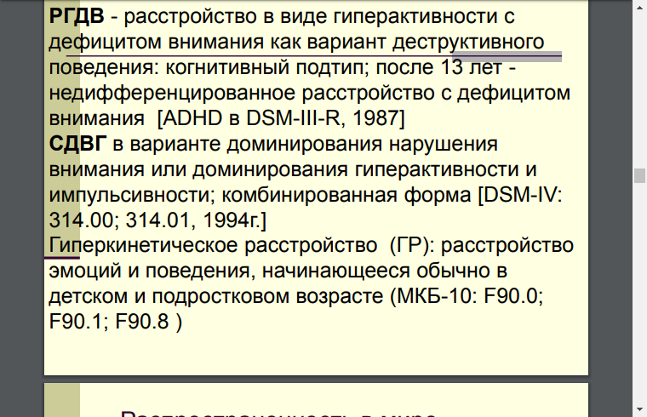

Slide 48
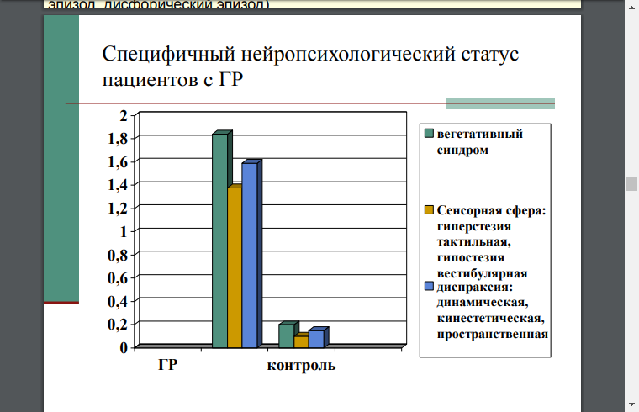

Slide 50
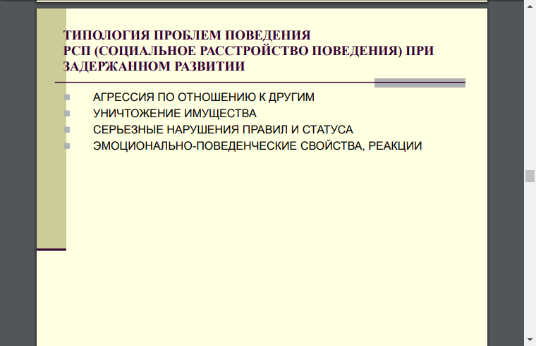

Slide 56
Пример НЕПРОДУКТИВНой КОММУНИКАЦИи
Эффективное общение — это не просто передача информации. Для эффективного общения, важно не только уметь говорить, но еще уметь слушать, слышать и понимать, о чем говорит собеседник

Slide 57
Зачем детский сад или школа просят пройти ПМПК?

Slide 58
Дорогие родители, ни в коем случае не соглашайтесь на это гадкое по отношению к ребенку и к тому же унизительное ПМПК. Не портите жизнь своим детям. Кто с этим сталкивался понимают о чем я хочу просто прокричать. Это диагноз вашему ребенку на всю жизнь. Для мальчика это невозможность служить в Армии, ограничение по специальностям ну и вытекающие от суда последствия. На хорошую работу просто не возьмут, даже если такие дети получили специальности. На крупных предприятиях по крайне мере в нашем г.Магнитогорске стараются отказать таким соискателям работы, как только увидят в "волчьем билете" (военный билет) по какой статье не был призван в армию. Вспомните СССР и тогда было, что дети плохо учились, но их ни кто автоматически не записывал в "дураки" и в дальнейшем они добивались в жизни хороших результатов. А что сейчас - плохо учится на пмпк, плохое поведение на пмпк и т.д. и тп. Только мы, родители можем защитить своих детей от произвола в дошкольных и школьных заведений. У меня сын плохо учится и в школе меня почти уговорили, но когда я пришла с сыном к психотерапевту, она мне сразу в лоб: "Вы, соглашаясь на это обследование, понимаете, что ваш ребенок пожизненно будет с диагнозом, а это ограничение и в специальностях" Я ей ответила, что меня стращают, что он не сдаст ГИА и выйдет со справкой из школы, на что психиатр ответила: "Пусть со справкой, но без диагноза". Таким образом я отказалась. А этому врачу большое спасибо и дай Бог ей всего. За то в школе на меня ополчились

Slide 59
Поэтому первейшая и главнейшая задача педагогов – это показать родителям, что определённые проблемы в обучении, развитии ребёнка существуют на самом деле, и мотивировать как можно скорее начать их решать всеми возможными методами. Этот шаг – самый важный, и без него движение дальше по пути помощи ребёнку просто невозможно.
Как же педагогам сделать так, чтобы родные ребёнка наконец поняли, что трудности его – реальны, а не выдуманы, и вызвать у них жгучее желание в кратчайшие сроки обратиться за помощью в ПМПК?

Slide 60
Иногда родители искренне полагают, что школьные проблемы их ребенка обусловлены недостаточными прилежанием и мотивацией (в этом убеждении их нередко поддерживают учителя, говоря, что ребенок «может учиться, но не хочет»). Конечно, успешность зависит от мотивации, однако мысль, что «он может это сделать, если захочет», в этом случае может принести большой вред, так как ребенок не получит той помощи, в которой действительно нуждается. «Недостаточная установка» может быть признаком нарушения процесса, но не его причиной. Называя ребенка недостаточно мотивированным, можно в ряде случаев упустить время, если ему требуются помощь, специальное обучение или консультация врача.

Slide 61
Как показывает практика, во многих случаях семья не доводит до конца консультирование или, неудовлетворенные результатами обследования начинает искать другого, «более удобного» специалиста, который дал бы более благоприятную информацию, отвечающую наличным потребностям и состоянию родителей. Родители надеются, что такую «хорошую» информацию, в свою очередь, они могли бы представить в детский сад, школу и тем самым «развеять» опасения и жалобы педагогов. Подобное поведение семьи получило название «хождение по кругу врачей». В результате могут быть потеряны значительные силы, средства и, что более важно, время, так необходимое для работы с ребенком.

Slide 62
Основой эффективности такого рода консультирования является психологическая готовность родителей воспринимать и усваивать передаваемую информацию.
Специалистам, работающим с семьей ребенка с ограниченными возможностями здоровья важно учитывать такой показатель как эмоциональное состояние родителей. Это поможет организовать процесс консультирования наиболее эффективно и своевременно подготовить родителей к прохождению психолого-медико-педагогической комиссии.

Slide 63
Развитие эмоциональных реакций у родителей, узнавших о том, что их ребенок не такой как другие, проходит следующие фазы развития (этапы):

Slide 64
1 Фаза. Состояние растерянности, порой страха.
Состояние родителей детерминируется чувством собственной неполноценности, ответственности за судьбу ребенка, ощущение беспомощности и др. чувствами. Такая сложная гамма отрицательных эмоций может выбивать людей из привычных рамок жизни (нарушаются взаимоотношения с окружающими, в семье). Эта фаза может быть кратковременная. Нередко «шоковое состояние» трансформируется в негативизм, отрицание реальности выявленных специалистом проблем ребенка, что говорит о наступлении 2-ой фазы (негативизма и отрицания). Это является важной психологической составляющей поведения семьи в целом. Данное чувство отрицания является своеобразным механизмом психологической защиты и направленно на то, чтобы сохранить определенный уровень стабильности в семье в возникшей ситуации. Таким образом, отрицание является своеобразным способом устранения эмоциональной подавленности, тревоги.
Крайняя форма – отказ от обследования другими специалистами ребенка, отказ от проведения каких-либо коррекционных мероприятий.

Slide 65
Фаза (2) временная, по мере того, как родители начинают принимать диагноз и частично понимать его смысл они погружаются в печаль – состояние подавленности, связанное с постепенным осознанием проблем –
3 фаза.
В данный период жизнедеятельности семьи происходит большинство негативных событий в семье:
- когда ребенок не оправдывает надежд родителей;
- «обрываются» социальные контакты с окружающими;
- мать в подавленном состоянии, что может приводить к ослаблению внутрисемейных связей;
- отец может покидать семью.

Slide 66
4 Фаза. Характеризуется выходом из эмоционального кризиса, начинается социально-психологическая адаптация. На данной стадии родители начинают адекватно воспринимать ситуацию, действовать в интересах ребенка, соблюдать рекомендации. Родители начинают самостоятельно обращаться за помощью к специалистам.

Slide 67
Для работы с чувством вины родителей показали свою эффективность следующие приемы:
- Использование авторитета. Специалист в полной мере использует свой профессиональный авторитет, говоря о том, что вины родителей нет. Такие вмешательства выглядят более эффективно, когда они используются во время сообщения родителям психологического диагноза, но не позднее. Заявление специалиста служит основой, которая может быть использована в тот момент, когда у родителей возникнут мысли о собственной вине.
- Нормализация. Специалист указывает на то, что и другие в подобной ситуации будут чувствовать себя точно также. Его цель – уменьшить чувство социальной и психологической изоляции, связанных с признанием вины, и подтвердить адекватность мнений родителей.

Slide 68
В качестве зарекомендовавших себя тактик уменьшения чувства стыда родителей можно привести следующие:
- Развитие рабочего сотрудничества. Родители должны поверить в то, что специалист, работающий с ними, им не судья и будет активно работать в пользу их интересов. Эта тактика является наиболее эффективной в ситуации постоянной тревоги родителей за то, что их ребенка «поставят на учет», повесят ярлык, делающий недоступным определенные формы социальной жизни. Такое положение очень характерно для нашего социума, где в недостаточной степени интегрированы в нашу жизнь и культуру отношения и понимания, связанные с детьми с ограниченными возможностями здоровья.

Slide 69
- Акцентирование положительного. Важно сделать акцент на тех областях семьи, где все хорошо (например, акцентирование чувства собственного достоинства). Дело в том, что когда самооценка занижена, люди обычно проявляют тенденции увеличения неуверенности в своей возможности принятия правильного решения и адекватного поведения. Задача специалиста осуществляющего консультацию, постоянно «вознаграждать» родителей, подчеркивая, какие они хорошие люди, как правильно могут находить решение своих проблем, и т.п.

Slide 70
Можно сформулировать две группы задач, которые должны решаться специалистами при консультировании родителей, имеющих детей с проблемами в развитии.
Первая группа задач – создание психологических условий для адекватного восприятия родителями ситуаций, связанными с особенностями развития их ребенка, формирование понимание матерью проблем ее ребенка а именно: постепенный отход от позиции, отрицающей наличие проблем («Он у меня такой же, как все»), и позиции противопоставления себя социуму и переход в позицию взаимодействия («А как его научить? Я не умею»), создание у них психологической готовности к длительной работе по его развитию, коррекции и воспитанию.
Ко второй группе задач относятся вопросы, связанные с освобождением родителей от чувства вины, преодоления стрессового состояния семьи (в первую очередь, угнетенного, часто депрессивного состояния матери), (переживания, связанные с психофизической недостаточностью ребенка, должны постепенно перейти в осознание возможностей ребенка, в радость от его маленьких успехов), повышением личностной самооценки матери в связи с возможностью увидеть результаты своего труда в успехах ребенка, созданием и поддержанием по возможности нормального климата в семье (хотя бы непосредственно во время консультирования).

Slide 71
Беседа должна строиться таким образом, чтобы уменьшить у близких ребенка чувство тревоги, вины и безысходности. Обсуждая проблемы ребенка и возможные пути помощи ему, следует стремиться к тому, чтобы родители приняли его со всеми его особенностями и перешли на конструктивную позицию. Имеет смысл им объяснить, что такие определения, как плохой, ленивый, слабо мотивированный, подменяя собой истинное понимание трудностей ребенка, не могут мобилизовать его, принижают чувство собственного достоинства и могут действовать как «самоосуществляющееся» пророчество. Как альтернативу этому надо разъяснить им возможность и важность адекватного обучения ребенка – в соответствии с его психофизическими и когнитивными возможностями.

Slide 72
Одним из направлений деятельности педагога являются консультирование родителей. Консультирование семьи ребенка с проблемами обучения и развития имеет ряд отличительных особенностей. Как правило, у родителей наблюдаются эмоциональная неготовность к такому роду консультирования, в некоторых случаях эмоциональное неприятие, иногда даже явная оппозиция. Необходимо помнить, что, несмотря на демонстрируемую или декларируемую позицию, родители испытывают тревогу, которую не всегда сами осознают. Переживаемая тревога, а нередко и чувство уязвленного самолюбия часто заставляют взрослых занимать неконструктивные позиции по отношению к проблемам своего ребенка.

Slide 73
Во-первых, не стоит умалчивать о том, что вас беспокоит. Часто случается, что педагоги не спешат рассказывать мамам и папам учеников, как на самом деле у тех обстоят дела с учёбой, так как не хотят их расстраивать или думают, что родители и сами всё прекрасно понимают. Поэтому повторю ещё раз: пока не будет открытым текстом сказано, в чём именно и какие неполадки у ребёнка, каких-либо конкретных шагов родители не сделают!
Для этого следует знакомить родителей с требованиями, предъявляемыми к уровню освоения образовательной программой (т.е. они должны иметь чёткое представление, что нужно освоить ученикам в том или ином классе), и с системой оценивания (за что конкретно ставится та или иная отметка по каждому предмету).

Slide 74
Кроме того, необходимо объективно оценивать успехи ребёнка. Нередко учителя (особенно в начальных классах) завышают отметки, стремясь таким образом стимулировать ученика к дальнейшему обучению («не отбить у него желание») или просто «жалея» его. В результате происходит примерно следующее. Ребёнок, вопреки ожиданиям, далеко не всегда стремится преодолевать появляющиеся перед ним новые учебные трудности, т.к. полученная им «тройка» вместо заслуженной «двойки» отнюдь не заставляет прикладывать дополнительные усилия. А родители, видя в дневнике и тетрадках положительные отметки, тем более не испытывают беспокойства, считая, что пусть худо-бедно, но всё же их чадо учится.

Slide 75
Воочию убедиться в том, что ребёнок отстаёт в усвоении учебной программы, родителям помогает присутствие на некоторых уроках. Поняв требования педагога, послушав ответы других детей, самостоятельно сравнив их с тем, как отвечает собственный ребёнок, мамы и папы могут лучше увидеть проблему.

Slide 76
Информируйте о ребенке в технике «хот-дог»: положительная информация об ученике, информация о трудностях, которые он испытывает в школе; снова положительная информация.

Slide 77
обязательно привлекайте родителей к обсуждению проблем ребёнка, поиску средств для их преодоления и к оказанию непосредственной помощи ему. Если вы будете стараться в одиночку, то велика вероятность, что ваши усилия не будут оценены по достоинству. Напротив, может случиться и так, что вас обвинят в некомпетентности и непрофессионализме. Поэтому разделяйте ответственность с родителями неуспевающего ученика, чётко оговаривая свои и их конкретные действия по преодолению трудностей. Здесь нелишним будет подчеркнуть, насколько заботливыми, заинтересованными, любящими и неравнодушными они являются, и как сильно в их участии нуждается ребёнок.

Slide 78
необходимо дать родителям полную и достоверную информацию о ПМПК, процедуре обследования и перспективах после его прохождения. Очень многие мамы и папы не соглашаются обращаться в ПМПК, так как слышали от кого-то (как правило, совершенно некомпетентного в данных вопросах), что все дети, прошедшие такую диагностику, награждаются ярлыком «дурачок», непременно отправляются в коррекционные школы, и получение дальнейшего образования становится для них невозможным.

Slide 79
На самом деле после обследования ребёнка специалисты комиссии не ставят никаких диагнозов, а дают рекомендации о том, какая образовательная программа будет под силу ребёнку (то есть которую он сможет успешно освоить). Таких программ несколько: для детей с задержкой психического развития, для детей с тяжёлыми нарушениями речи, для детей с умственной отсталостью и ряд других. После визита на ПМПК родители самостоятельно решают вопрос о переводе своего ребёнка на обучение по рекомендованной программе либо о продолжении обучения по прежней. Причём время принятия решения никем не ограничивается.

Slide 80
Альтернативная коммуникация
Альтернативная и аугментативная (дополнительная) коммуникация -это набор инструментов и стратегий, которые использует невербальный человек для решения повседневных коммуникативных задач. • В процесс коммуникации можно вступать с помощью различных инструментов, таких как: речь, взгляд, текст, жесты, мимика, прикосновения, язык жестов, символы, изображения, речи-генерирующие устройства и т. д. • Важно рано начать применять ААК и для того, чтобы помочь языковому развитию, и для того, чтобы дать ребенку способ общения, пока речь не стала основной формой коммуникации (Romski & Sevcik, 2005), а также для того, чтобы сохранять доступ к коммуникации с помощью альтернативных средств во взрослом возрасте, если речь остается неразборчивой.

Slide 81
В ратифицированной Россией в 2012 году Конвенции о правах инвалидов отдельно отмечается «необходимость использования технологий, учитывающих разные формы инвалидности, принятие и содействие использованию жестовых языков, азбуки Брайля, дополнительных и альтернативных способов общения и всех других доступных способов, методов и форматов общения по выбору инвалидов.
Актуальность использования альтернативных средств коммуникации обусловлена тем, что в настоящее время растет количество детей, имеющих такие нарушения развития, при которых речь либо отсутствует, либо представлена отдельными вокализациями.
Это такие нарушения развития, как расстройства аутистического спектра, органические поражения речевых зон коры головного мозга, нарушения опорно-двигательного аппарата, особенности развития эмоционально–волевой сферы, нарушения слуха и/или зрения, комплексные нарушения.

Slide 82
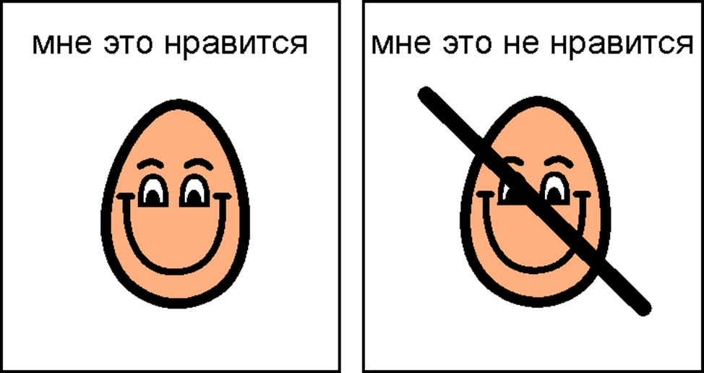

Slide 83
НАРУШЕНИЯ РАЗВИТИЯ ПРИ КОТОРЫХ НАИБОЛЕЕ ЧАСТО ПРИМЕНЯЕТСЯ ААК
• У детей с синдромом Дауна высока вероятность трудностей в экспрессивном языке, и многие в этой группе во взрослом возрасте по-прежнему имеют трудности с самовыражением (Martin, Losh, Estigarribia, Sideris, & Roberts, 2013 • Нужно следить за развитием языка и общения каждого ребенка с ДЦП и быстро предлагать вмешательство, если ребенок не начинает говорить на втором году жизни. Хотя риск речевых проблем у детей с ДЦП хорошо известен, слишком много детей этой группы так и не получают дополнительных средств коммуникации (Andersen, Mjøen, & Vik, 2010; Geytenbeek, 2011). • Нарушения развития коммуникации часто возникают при расщелине неба (Scherer, Oravkinova, & McBee, 2013), фетальном алкогольном синдроме (Church & Kaltenbach, 1997), и нарушениях аутистического спектра (Rosenhall, Nordin, Sandstrom, Ahlsén, & Gilberg, 1999). • Некоторые дети после относительно короткого периода ААС вмешательства начинают говорить. Другим ААС нужны всю жизнь. Отсюда следует, что всегда необходим тщательный контроль за развитием речи и уровнем владения ААС.

Slide 84
ВИДЫ АК ( ЗА И М С Т В О В А НО С С А Й Т А HTTP://RUS-AAC.RU/ALTERNATIVNAYA_/ АДК
Без посторонней помощи
•Социальные Жесты •Национальный жестовый язык •Мимика •Вокализации •Язык тела
С поддержкой
Низкотехнологические средства
•Рисунки •Объекты •Фотографии •Надписи •Коммуникативные доски и книги
Высокотехнологические средства
•Устройства генерирующие речи. •Устройства на одно сообщение •Программное обеспечение АДК, используемое с компьютером, планшетом, смартфоном

Slide 86
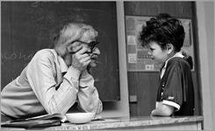
НЕВЕРБАЛЬНАЯ КОММУНИКАЦИЯ
Тембр голоса и интонация
Ширина зрачка
Пространство, разделяющее говорящих
- 0-0,5 м – интимное расстояние, так общаются близкие люди
- 0,5-1,2 м – межличностное расстояние для разговора друзей
- 1,2-3,7 м – зона деловых отношений
- 3,7 и более – расстояние для публичных выступлений

Slide 87
НЕВЕРБАЛЬНАЯ КОММУНИКАЦИЯ
Способ расположения относительно собеседника
1 – деловой, официальный разговор
2 – самое «необязывающее» для партнёров расположение
3 – расположение, наиболее удобное для близких и доверительных отношений

Slide 88
НЕВЕРБАЛЬНАЯ КОММУНИКАЦИЯ
Жесты и телодвижения
Поза и особенности внешнего вида
Выражение лица
Символы статуса
Контакт глазами
Частота дыхания

Slide 89
Все способы повлиять на поведение другого человека можно условно разделить на 7, из которых можно выделить "злые" и "добрые" способы. Разумеется, какие-то методы полезнее в одних ситуациях, другие - других. Мы с вами разберем все методы, чтобы понять, что и как работает. Вот они:
Избавиться;
Угашение нежелательного поведения;
Подкрепление (положительное и отрицательное);
Поведение, несовместимое с нежелательным;
Добиться, чтобы нежелательное поведение совершалось по сигналу;
Подкрепление смены поведения;
Изменение мотивации.

Slide 90
Метод 1. Избавиться
Устраните человека или ситуацию, которая мешает вам жить. Это сработает наверняка. И вы будете избавлены от нежелательного поведения этого человека.
Метод 2. Угашение:
Нежелательное поведение прекратится само, поскольку оно не приносит результата. Метод 3 Подкрепление
Подкрепление может быть отрицательным и положительным. Важно не путать с наказанием и поощрением. Подкрепление - это нечто приятное в случае положительного подкрепления или неприятное в случае отрицательного подкрепления, совпадающее по времени с поведением, на которое вы хотите повлиять.
Отрицательное подкрепление используется, когда вы хотите, чтобы поведение прекратилось, и положительное - чтобы данное поведение было чаще.
Метод 4. Поведение, несовместимое с нежелательным
Займите ребенка чем-то другим более приятным, тем, что ему будет интереснее.
Для этого, разумеется, вам тоже понадобится внимательно присмотреться к тому, что происходит с ребенком.

Slide 91
Метод 5. Добиться, чтобы нежелательное поведение совершалось по сигналу
А в дальнейшем вы перестанете давать этот сигнал.
Есть притча про мудрого старика, который ценил тишину и покой. Рядом с его домом повадилась играть шумная компания детей. Однажды старик вышел к детям и дал им по монетке, сказав, что ему очень нравится слушать их веселые крики. И на следующий день он им снова дал по монетке. Так продолжалось некоторое время. А затем старик вышел к детям и сказал, что у него больше нет для них денег. Дети ответили: «Мы что идиоты – кричать для тебя бесплатно?» и ушли.
Метод 6. Подкрепление смены поведения
Вы подкрепляете любое другое поведение, кроме нежелательного. Например, ребенок выпрашивает у вас дорогой подарок, который вы не собираетесь делать, и уже сообщили об этом. А он ноет и ноет. Вы не реагируете на его нытье, (применяете метод угашения) Метод 7. Изменение мотивации
Это самый лучший метод, но и наиболее сложный. Изменение мотивации значит, что ребенку расхотелось делать то, что вы считаете плохим, или захотелось делать то, что вы считаете хорошим.

Slide 92
Техника активного слушания
Беседа по способу активного слушания очень непривычна для нашей культуры, и овладеть ею непросто. С практикой ,этот способ завоюет вашу симпатию, как только увидите результаты. Суть ее состоит в том, что вы «возвращайте» в беседе ребенку то, что он вам поведал, при этом обозначая его чувство. Когда ребенок расстроен, обижен, потерпел неудачу, когда ему больно, стыдно, страшно, когда с ним обошлись грубо или несправедливо и даже когда он очень устал, первое, что нужно сделать – это дать ему понять, что вы знаете о его переживании и слышите его.
Такие примеры активного слушания приводит психолог Юлия Гиппенрейтер в совей книге “Общаться с ребенком. Как?”:
Первый случай: Мама сидит на скамейке в парке, к ней побегает ее трехлетней малыш в слезах: «Он отнял мою машинку!» Привычный ответ: «Ну ничего, поиграет и отдаст». Активное слушание: «Ты очень огорчен и рассержен на него».
Второй случай. Сын возвращается из школы, в сердцах бросает на пол портфель и говорит: «Больше туда я не пойду». Привычный ответ: «Как это ты не пойдешь в школу?!» Активное слушание: «Ты больше не хочешь ходить в школу».

Slide 93
ПРИНАДЛЕЖНОСТЬ ПРОБЛЕМЫ
ЧТО ДЕЛАТЬ, если проблема принадлежит педагогу:
1. Работать с учеником
2. Работать со средой
3. Работать с собой

Slide 94
ТИПИЧНЫЕ ЗАМЕЧАНИЯ
ПРЕДПИСЫВАЮЩИЕ ЗАМЕЧАНИЯ
1. Приказы, команды, указания
2. Предостережения, угрозы
3. Нотации, проповеди, поучения
4. Советы, предписания
ПОДАВЛЯЮЩИЕ ЗАМЕЧАНИЯ
1. Обвинение, осуждение, критика
2. Насмешка
3. Интерпретация, анализирование
4. Поощрение. Дополнительное оценивание
5. Поддержка, воодушевление
6. Допрашивание, выспрашивание

Slide 95
Я-высказывания
Это когда вы говорите о своих чувствах от первого лица, сообщаете о себе, о своем переживании. Они позволяют вам выразить свои негативные чувства в необидной для ребенка форме и дают возможность детям ближе узнать родителей. Дети видят, что вы открыты и искренни в выражении своих чувств, и тоже становятся искренни в выражении своих. Высказывая свое чувство без приказаний или выговора, мы оставляем за детьми возможность самим принять решение. И тогда они начинают учитывать ваши желания и переживания.
Например: «Я не люблю, когда ходят растрепанными, мне стыдно перед соседями», «Меня утомляет громкая музыка», «Мне трудно собираться на работу, когда под ногами кто-то ползает, я все время спотыкаюсь».

Slide 96
Я-высказывание противоположно так называемому «ты-высказыванию».
Например, те фразы, которые мы так часто слышим от родителей,
чаще всего являются ты-высказываниями: «Когда уже ты закроешь рот,
надоел уже!», «Ты почему уроки не сделал?»,
«Ты вообще меня слышишь или нет?».
Я-высказывание | Ты-высказывание
Нацелено на выражение чувств родителя о ситуации. Каждый имеет право на любые чувства, поэтому это невозможно поставить под вопрос. | Нацелено на поведение/чувства противоположной стороны, т.е. является мнением, которое легко становится предметом ссоры.
Направлено на отстаивание своих границ и прав, а не ограничение прав ребенка. | Часто нарушает границы другого, является требованием к нему.
Оставляя ответственность за чувства на родителе, делает ответственным за собственное поведение ребенка. | Пытается сделать ответственным и за чувства, и за поведение ребенка.
Помогает родителю регулировать свои собственные чувства и облегчает эмоциональное состояние. | Не помогает родителю справиться с эмоциями, т.к. перекладывает эту задачу на ребенка
Предполагает общение на равных, а не сверху вниз. | Предполагает позицию «обвиняющего» и «виноватого»
Является проявлением уверенности, как и любое высказывание о собственных эмоциях. | Является проявлением агрессии, злости и бессилия

Slide 97
Как построить правильное я-высказывание?
Наблюдаемые факты о том, что происходит+ Местоимение «я», «мне», «меня»+
Чувства, которые человек переживает в этой ситуации
Например, фразы, приведенные выше, можно переделать в подобные я-высказывания: «Когда ты говоришь одновременно со мной, я начинаю раздражаться и нервничать», «Когда я прихожу вечером домой и узнаю, что еще не сделаны уроки, мне становится грустно и тревожно», «Когда я разговариваю с человеком, который отвернулся от меня, мне очень обидно».

Slide 98
Подобную классическую схему бывает целесообразно усилить объяснением:
Наблюдаемые факты о том, что происходит+
Местоимение «я», «мне», «меня»+
Чувства, которые человек переживает в этой ситуации+
Объяснение, почему возникают такие чувства
«Когда я прихожу вечером домой и узнаю, что еще не сделаны уроки, мне становится грустно и тревожно, ведь я хотела провести с тобой время, а теперь придется ночью все доделывать».

Slide 99
Или же с помощью озвучивания (реальных и выполнимых) санкций (но раз озвученные, они должны быть выполнены обязательно):
Наблюдаемые факты о том, что происходит+
Местоимение «я», «мне», «меня»+
Чувства, которые человек переживает в этой ситуации+
Объяснение, почему возникают такие чувства+
Озвучивание дальнейших действий
«Когда я прихожу вечером домой и узнаю, что еще не сделаны уроки, мне становится грустно и тревожно, ведь я хотела провести с тобой время, а теперь придется ночью все доделывать. Если с завтрашнего дня уроки также не будут сделаны к моему возвращению домой, то я на неделю заберу твой планшет».

Slide 101
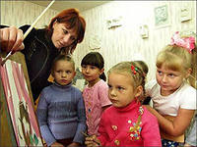
ТРЕХЧАСТНОЕ ЗАМЕЧАНИЕ
способствует появлению у учеников
желания изменить поведение
содержит минимальную негативную
оценку ребёнка
не разрушает отношения
«учитель-ученик»

Slide 102
Коммуникативная компетентность педагога –
практическое владение приёмами общения, позволяющими осуществлять направленное результативное неразрушающее взаимодействие в системе «учитель-ученик»

Slide 103
1. Умение устанавливать контакт.
Три фокуса внимания при установке контакта:
· приветствие с улыбкой и обращением по имени, имени-отчеству;
· установление эмоционального контакта (открытый взгляд, тембр и темп речи, мимика, жесты);
· обеспечение собственного комфорта и комфорта собеседника (дистанция, снятие эмоционального напряжения, юмор, демонстрация своего расположения и подготовки к разговору).

Slide 104
2. Умение слушать;
«Слушать» и «слышать» совсем не одно и то же. Различие в эффективном и неэффективном слушании. Надо понимать, что если человек молчит во время слушания, это совсем не означает, что он слышит собеседника. Активное слушание предполагает сознательное усилие человека понять смысл сказанного. Для этого применяются так называемые Техники Активного Слушания (ТАС):
· поддержка, присоединение (да-да, понимаю Вас, конечно, безусловно);
· повторение (вы сказали, что….);
· парафраз (другими словами...);
· интерпретация (значит ли это, что…, вы имеете в виду…).

Slide 105
3. Умение задавать вопросы;
Это умение должно дать возможность узнать нужную информацию, понять существующее положение дел. Вопросы должны показать желание и возможность быть полезным, полноценно описать ситуацию и разобраться в ней.

Slide 106
4. Умение говорить;
Умение говорить на языке, понятном для собеседника. Сюда входит избегание употребления специальных терминов в беседе с непосвященным человеком и, наоборот, чрезмерное упрощение языка в беседе с профессионалом. Необходимо найти в каждом конкретном случае нужные слова, чтобы донести свое сообщение до собеседника.

Slide 107
5. Умение завершать коммуникацию.
Выход из контакта для достижения цели коммуникации должен быть грамотным. Необходимо предусмотреть следующие моменты:
· выразить благодарность собеседнику;
· подытожить результатов разговора с проговариванием его ключевых моментов (итак, мы договорились о…);
оставить возможность для возобновления, продолжения коммуникации (если будут вопросы или проблемы, обращайтесь).

Slide 108
приемы формирования доверительных отношений:
· естественное поведение;
· внимательное и терпеливое выслушивание собеседника;
· демонстрация своей заинтересованности и уважения;
· демонстрация одобрения и поддержки;
· искреннее реагирование на речь собеседника;
· подчеркивание своей общности с собеседником;
· избегание поспешных выводов;
· произнесение вслух имени собеседника;
· избегание как жалоб, так и расхваливания себя и подчеркивания своих успехов и т.д.

Slide 109
Как отмечал В.А. Сухомлинский, «учителю следует начинать с элементарного, но вместе с тем и наитруднейшего — сформирования способности ощущать душевное состояние другого человека, уметь ставить себя на место другого в самых разных ситуациях». И далее: «Глухой к другим людям — останется глухим к самому себе: ему будет недоступно самое главное в самовоспитании — эмоциональная оценка собственных поступков».

Slide 110
ЭТИЧНО | НЕЭТИЧНО
В разговоре называть ребенка по имени | Говорить: «Ваш ребенок»
Обращаться к родителям по имени и отчеству или по имени, предварительно спросив разрешения | Обращаться «мамочка»
Использовать выражения: ментальные проблемы; недостаточный уровень интеллектуального развития | Употреблять термин «умственно отсталый»
Обсуждать проблемы ребенка только с родителями | Обсуждать проблемы ребенка в присутствии других людей
Если требуется сравнение с детьми без проблем в развитии, использовать выражения: дети с типичным развитием; при типичном развитии обычно дети… | Употреблять слова «здоровые, нормальные дети»
Если ребенок маленький, сказать: Как хорошо, что вы рано заметили проблемы и обратились за помощью. Если ребенок большой, вообще не касаться этой темы | Говорить:» вы очень поздно обратились»; «где вы раньше были?» и т.п.
Если ребенок на приеме не демонстрирует тот или иной навык, а родители утверждают, что дома он может это делать, следует сказать: «По-видимому, у Пети нет генерализации этого навыка. Он может это делать только в определенном месте и с некоторыми людьми. В таком случае, наша задача добиться генерализации навыка». | Говорить: «Нет, он не может этого сделать, вы же видите, он не выполняет инструкцию»
Употреблять слово «пока» «Ваня пока не может» «Пока у Левы не получается…» | Просто констатировать отсутствие навыка
Если ребенок по каким-то причинам не может заниматься в конкретной группе, сказать: «Эта группа не для Пети» | Говорить: «Петя не подходит для этой группы»
Если групповые занятия на данном этапе развития невозможны, следует сказать: «Те навыки, которым необходимо обучать в первую очередь, проще и эффективней формировать на индивидуальных занятиях» | Говорить: «О групповых занятиях не может быть и речи, он не потянет группу, он будет другим мешать»
После каждого занятия обязательно подвести итог и отметить результат: «Сегодня мы учились складывать пазл из 2х частей. Миша может сделать это самостоятельно. Он научился с минимальной подсказкой показывать части тела. Мы начали учиться сортировать предметы по цвету, пока это получается с помощью | Указывать только на недостатки
Если не удастся сформировать какой-то навык, сказать : «Пока у меня не получается научить Аню решать примеры. Я подумаю, посоветуюсь с коллегами и попробую другие способы» | Говорить: «Она никак не научиться решать примеры, бьемся, бьемся и ни с места»
Если приходится обсуждать проблему инвалидности при том, что родители не слишком хотят это делать, сказать: «Вы можете не оформлять инвалидность, но она дает вам ряд финансовых преимуществ. Если будет прогресс, инвалидность снимут» | Говорить: «Почему вы до сих пор не оформили инвалидность? Все оформляют»

Slide 111
Дата_____________________ФИО______________________________
Экспресс-тест по теме
Эффективные коммуникации педагога с детьми и родителями.
1. Эмпатия это:
А. Характеристика волевой сферы
Б. Симптом депрессии
В. Способность сопереживать
2. Вернитесь к сообщению мамы на слайде 58 и приведите несколько аргументов «ЗА» прохождение обучающимся ПМПК.
3. Ситуация: Ученик нарушает дисциплину на уроке. Сформулируйте «Ты-высказывание» и «Я-высказывание»

